Slide 1


Tiết 121:

Slide 2
MỤC TIÊU BÀI HỌC
01
02
03
Hs nhận biết được hiện tượng vay mượn từ trong tiếng Việt.
Hs phân tích được đặc điểm của từ mượn
Hs xây dựng nguyên tắc sử dụng từ mượn phù hợp trong giao tiếp hàng ngày.

Slide 3
I.
Nhận biết từ mượn

Slide 4




Em có nhận ra những mô hình cấu tạo từ chúng ta đã học:
A + hóa
Thủy + A
Gia + A
Cảm hóa
Nhân hóa
Thủy Tinh
Thủy quân
Thủy cung
Gia tài
Gia nhân
Gia cảnh
Theo em, những từ này có phải từ thuần Việt?
Những từ này được mượn từ đâu?
Từ mượn từ tiếng Hán.

Slide 5




Em hãy gọi tên những sự vật trong các hình ảnh sau
Xà phòng
Ti vi
Ra-đi-ô, Radio, catset...
Com pa, (com-pa)...
Theo em, những từ này được mượn từ ngôn ngữ nào?
Từ mượn từ các ngôn ngữ châu Âu (Anh, Pháp,...)

Slide 6



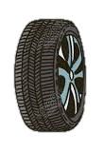




Em hãy quan sát cách viết của các từ dưới đây và cho nhận xét?
Cách viết đã được Việt hóa.
Được dùng phổ biến, chính tả giống từ thuần Việt
Cà phê
video
Lốp
camera
Bom
Viết nguyên dạng từ mượn, viết tách từng âm tiết bằng dấu gạch nối.
In-tơ-net
Câu lạc bộ
Micro

Slide 7
Nhận xét:
TỪ MƯỢN
Là những từ được vay mượn từ tiếng nước ngoài.
Từ mượn tiếng Hán
Từ mượn ngôn ngữ Châu Âu
Những từ đã được Việt hóa nhiều.
Sử dụng phổ biến.
Đọc và hình thức chính tả như từ thuần Việt.
Những từ chưa Việt hóa hoàn toàn:
Còn gây cảm giác khó hiểu, cần giải nghĩa.
Cách viết nguyên dạng hoặc sử dụng dấu gạch nối giữa các âm tiết.

Slide 8
II.
Lưu ý khi dùng từ mượn

Slide 9
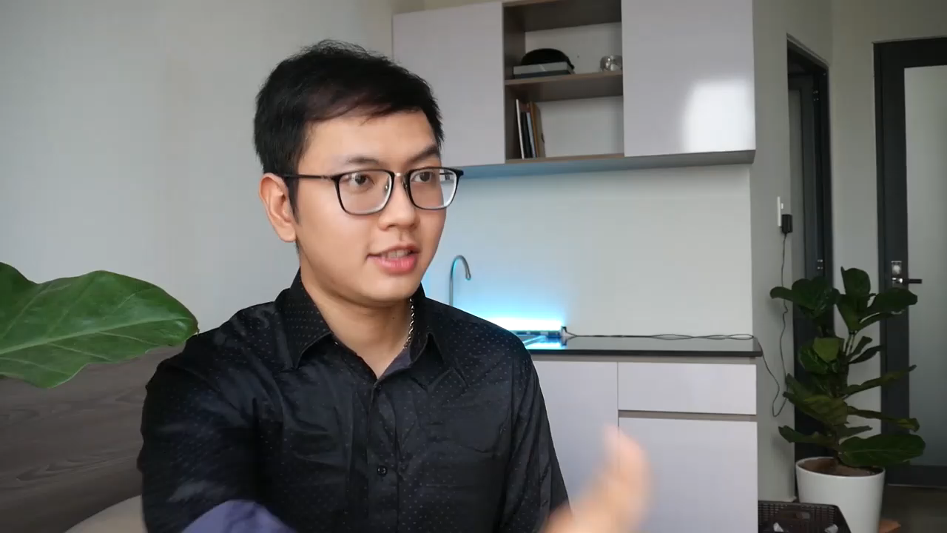
Cùng xem đoạn Video sau đây, em có nhận xét gì về cách sử dụng từ mượn của nhân vật trong đoạn Video này?

Slide 10




Kết luận
Một số từ chỉ được sử dụng trong những hoàn cảnh giao tiếp trang trọng.
Tùy theo quy định tài liệu để sử dụng cách viết phù hợp (Viết nguyên dạng hoặc có gạch nối)
Tránh lạm dụng sử dụng quá nhiều gây khó hiểu, khó chịu cho người đọc, người nghe.
Giữ gìn sự trong sáng của Tiếng Việt

Slide 11
Luyện tập vận dụng
III.

Slide 12
Bài tập 1 (SGK – 86)
Tiếng Hán | Ô-dôn là từ gây ra cảm giác từ mượn rõ nhất. Có dấu gạch nối giữa các tiếng, thể hiện việc chưa được Việt hóa hoàn toàn. | Tiếng Anh
Phát triển |  | Ô-dôn
Công nghiệp
Kế hoạch
Băng

Slide 13

Ai là người nhanh hơn.
Trong 2 phút, em hãy liệt kê ra những từ có chứa yếu tố xuất hiện trên slide và giải thích ý nghĩa của chúng.
Ai đưa ra nhiều đáp án nhất là người chiến thắng.
Không
Nhiễm
Không trung
Không gian
Không quân
Không tưởng
...
Lây nhiễm
Nhiễm bệnh
Truyền nhiễm
....

Slide 14
Bài 3 (SGK – 87)
Cách làm
Xác định từ mượn
Tìm từ thuần Việt thay thế
Viết lại câu

Slide 15
Bài 3 (SGK – 87)
01
05
02
04
03
06
Các từ mượn
Phi trường
Fan
Chuyên cơ
Phấn khích
idol
Hân hoan

Slide 16
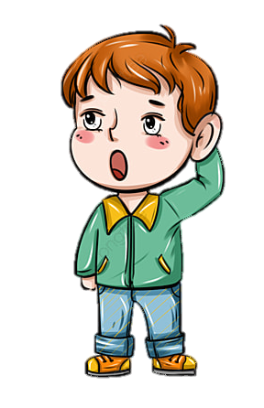
Bài 3 (SGK – 87)
Đố em.
Tại sao lại không nên thay các từ phấn khích, hân hoan bằng những từ thuần Việt khác?
Cùng thay từ và so đáp án
Những người hâm mộ thực sự phấn khích, hân hoan khi nhìn thấy thần tượng của mình xuất hiện trên cửa chiếc chuyên cơ vừa đáp xuống sân bay.

